Slide 1
আজকের ক্লাসে সবাইকে স্বাগতম

Slide 2
শ্রেণিঃ ৫ম
বিষয়ঃ প্রাথমিক বিজ্ঞান
পাঠের শিরোনামঃ বায়ু দূষণ
পাঠ্যাংশঃ আমরা প্রায়ই..........রাখতে পারি।
পৃষ্ঠা নম্বরঃ ২৭ ও ২৮
সময়ঃ 30 মিনিট

Slide 3
শিখনফল
৬৫.২.১
বায়ু দূষণের উদাহরণ দিতে পারবে।
5.2.2
বায়ু দূষনের কারণ বলতে পারবে ।
৫.৩.১
দূষিত বায়ু কীভাবে স্বাস্থ্যের জন্য ক্ষতিকর তা ব্যাখ্যা করতে পারবে।

Slide 4
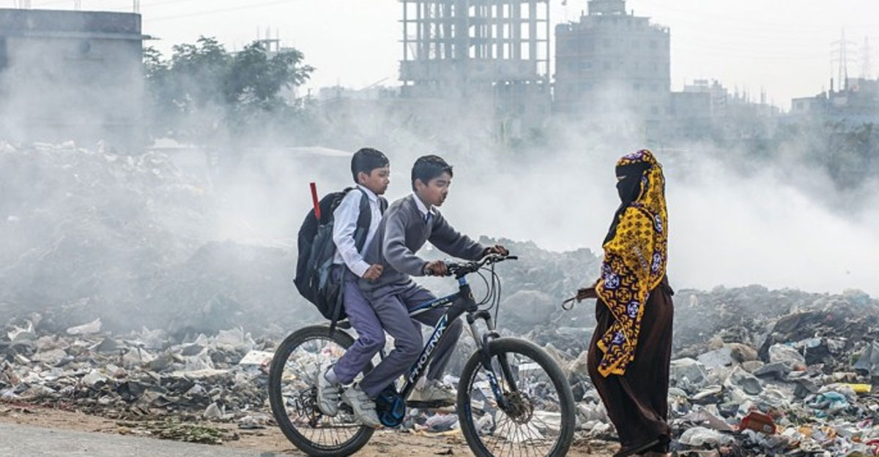
ছবিতে কী কী দেখতে পাচ্ছ?
বায়ু দূষণের ছবি

Slide 5
আজকের পাঠ
বায়ু দূষণ

Slide 6
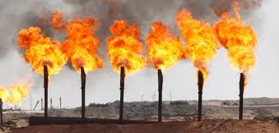
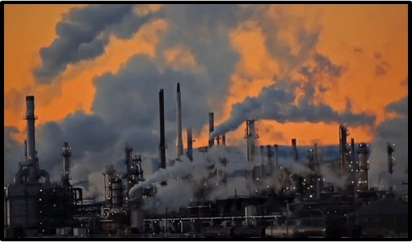
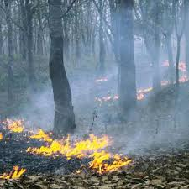
এসো বন্ধুরা আমরা কিছু ছবি দেখি
কী দেখতে পাচ্ছ?
জীবাশ্ম জ্বালানি পোড়ানো
কলকারখানার ধোঁয়া
গাছপালা পোড়ানো

Slide 7
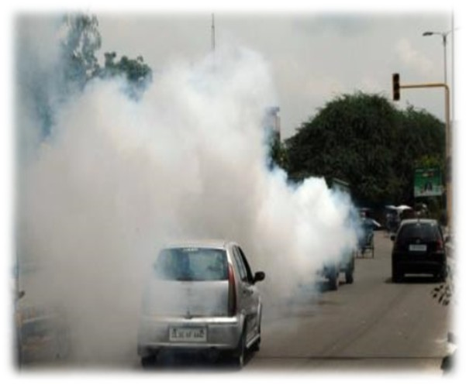
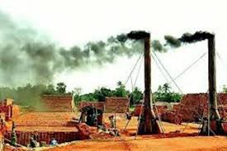
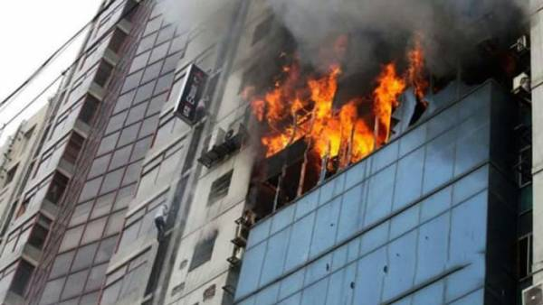
এসো আরো কিছু ছবি দেখি
যানবাহনের ধোঁয়া
ইট পোড়ানো
আগুন লাগার ধোঁয়া

Slide 8
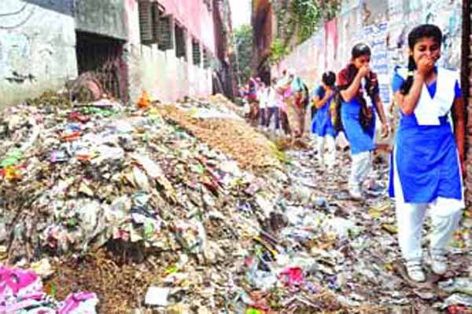
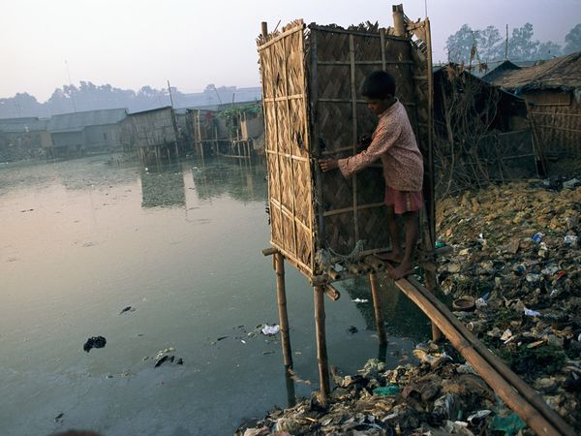
ছবি দুইটি ভালো করে লক্ষ কর
কী দেখতে পাচ্ছ?
যেখানে সেখানে ময়লা আবর্জনা ফেলা
মলমূত্র ত্যাগের দুর্গন্ধ

Slide 9
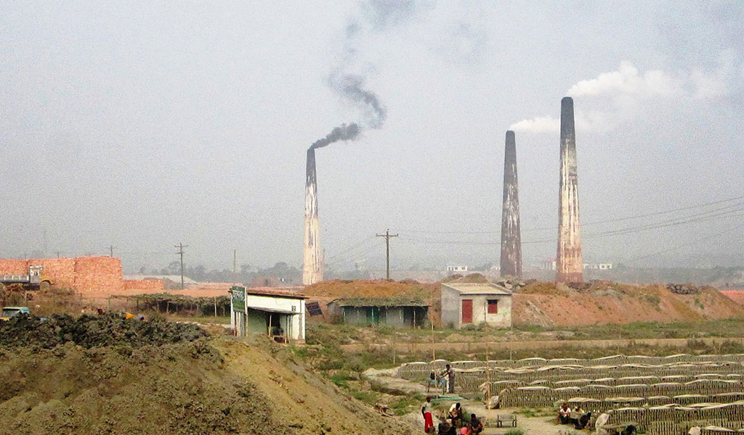
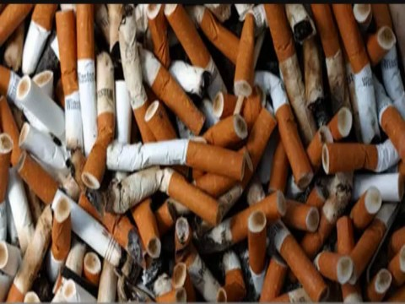
এসো আমরা আরো কিছু ছবি দেখি
বিভিন্ন ধরনের পদার্থ বায়ুতে মিশে বায়ু দূষিত করে।
এই দূষণ জীব ও পরিবেশের ক্ষতি সাধন করে।

Slide 10
বায়ু দূষণের কারণ
বায়ু দূষণের কারণ
জীবাশ্ম জ্বালানি পোড়ানো
কলকারখানার ধোঁয়া
গাছপালা পোড়ানো
যানবাহনের ধোঁয়া
ইট পোড়ানো
আগুন লাগার ধোঁয়া
যেখানে সেখানে ময়লা আবর্জনা ফেলা
মলমূত্র ত্যাগের দুর্গন্ধ

Slide 11
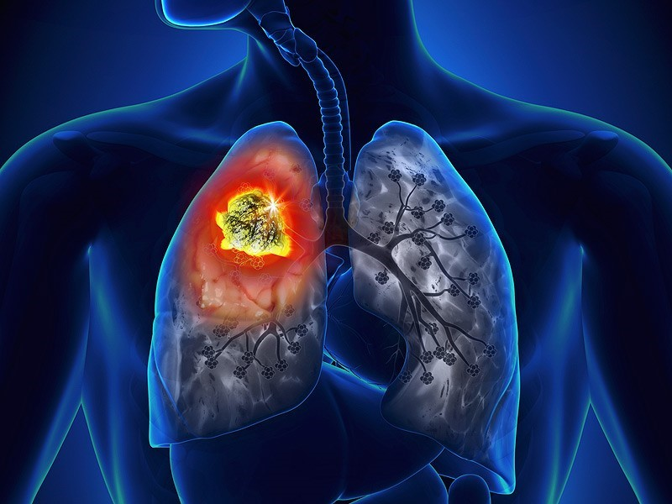
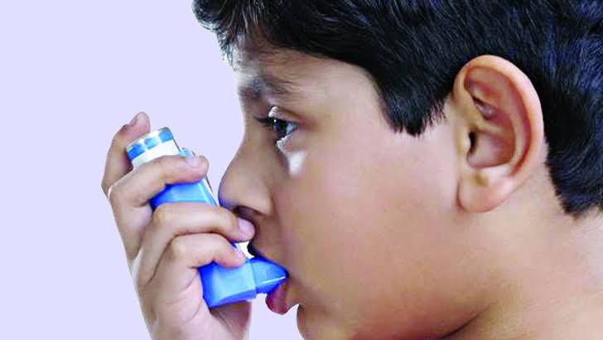
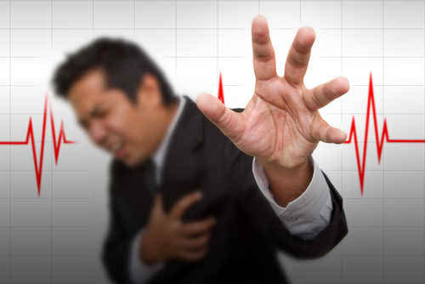
মানুষের স্বাস্থ্যের উপর বায়ু দূষণের প্রভাব
ফুসফুসের ক্যান্সার
শ্বাসজনিত রোগ
হৃদরোগ
এছাড়া আরও কিছু রোগ যেমনঃ মাথা ব্যথা, সর্দি-জ্বর, চুলকানি, যক্ষ্মা, চোখের রোগ, হাঁচি-কাশি ইত্যাদি বায়ুদূষণের কারণেই সাধারণত হয়ে থাকে।

Slide 12
ফুসফুসে ক্যান্সার
মাথা ব্যথা
উচ্চ রক্তচাপ
বায়ু দূষণের কারণে সৃষ্ট রোগ
চুলকানি
হাঁপানি
সর্দি-জ্বর
যক্ষ্মা

Slide 13
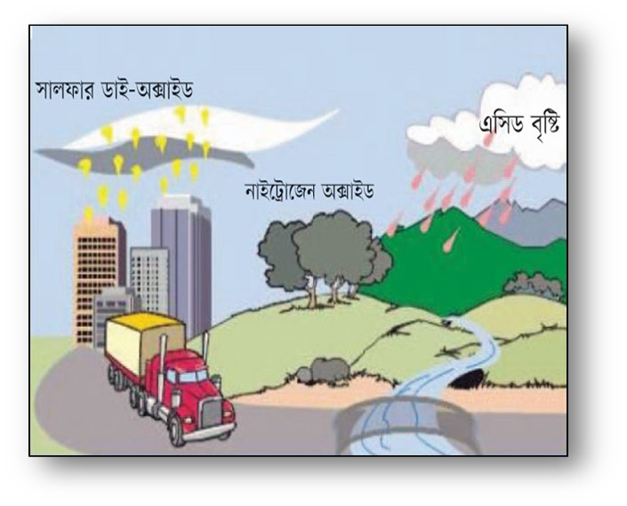
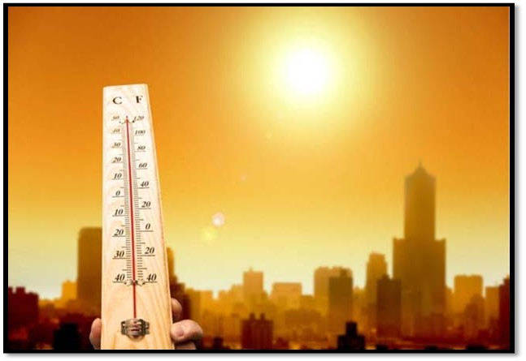
পরিবেশের উপর বায়ু দূষণের প্রভাব
বায়ুতে বিভিন্ন গ্যাসের পরিমাণ বৃদ্ধি
পৃথিবীর উষ্ণতা বৃদ্ধি
এসিড বৃষ্টি

Slide 14
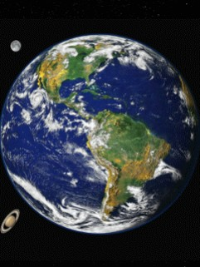
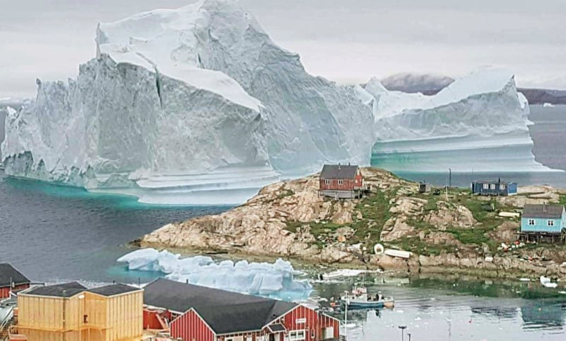
ছবি গুলি ভালো করে খেয়াল করিঃ
কী দেখতে পাচ্ছ?
পৃথিবীর উষ্ণতা বৃদ্ধি
হিমবাহ গলা

Slide 15
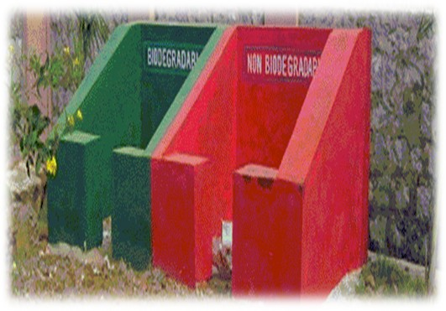
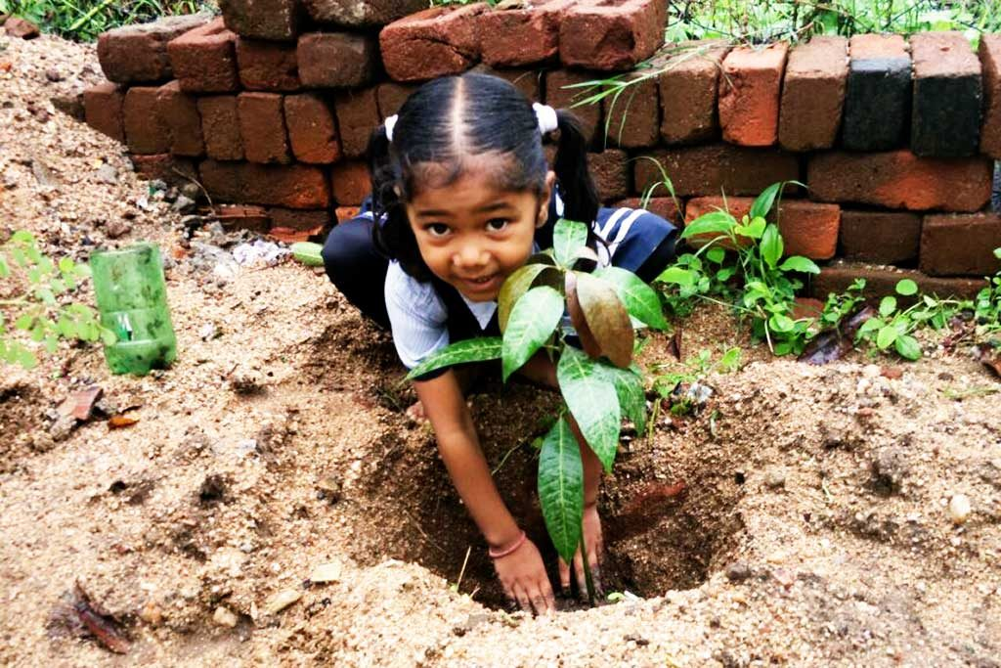
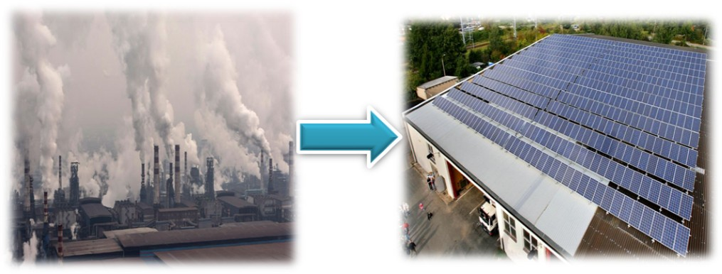
ছবি গুলো ভালো করে লক্ষ করিঃ
কী দেখা যাচ্ছে?
যেখানে সেখানে ময়লা-আবর্জনা না ফেলে ডাস্টবিন ব্যবহার করা
অধিক পরিমানে গাছ লাগানো।
জীবাশ্ম জ্বালানির পরিবর্তে সৌরশক্তি ব্যবহার করা

Slide 16
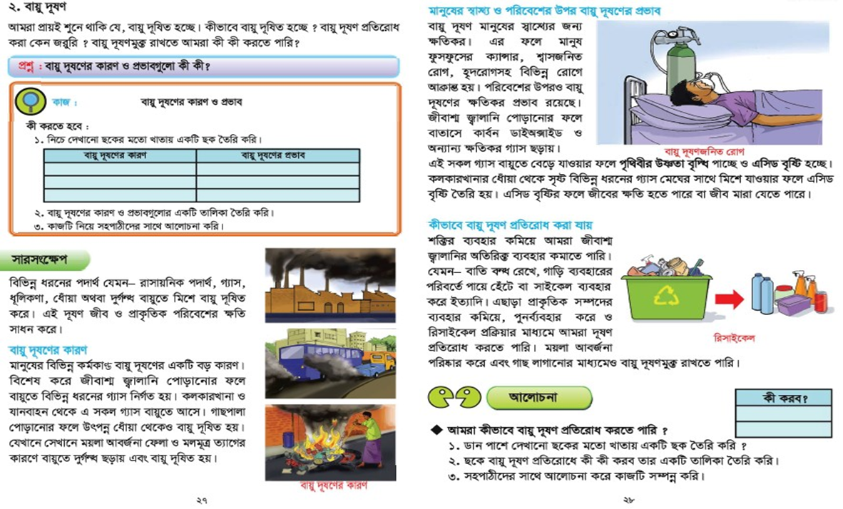
পাঠ্যবইয়ের ২৭ ও ২৮ পৃষ্ঠা খোল

Slide 17
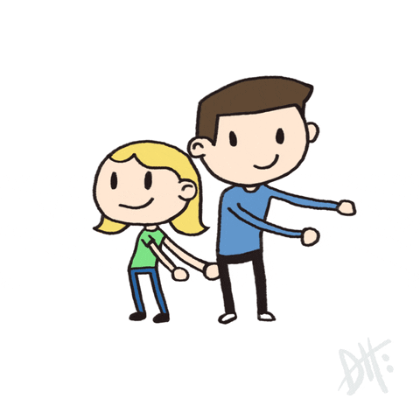
জোড়ায় কাজ
বায়ু দূষণ প্রতিরোধে করনীয় গুলো জোড়ায় খাতায় লিখ ।

Slide 18
বায়ু দূষণ প্রতিরোধে করণীয়
বাতি বন্ধ রেখে
গাড়ির ব্যবহার কমিয়ে পায়ে হেঁটে বা সাইকেল ব্যবহার করে
অধিক হারে গাছ লাগিয়ে
জীবাশ্ম জ্বালানির পরিবর্তে সৌরশক্তি ব্যবহার করা
যেখানে সেখানে ময়লা-আবর্জনা না ফেলে ডাস্টবিন ব্যবহার করা
প্রাকৃতিক সম্পদের ব্যবহার কমিয়ে রিসাইকেল প্রক্রিয়ায় মাধ্যমে
জোড়ায় মিলিয়ে নিই।

Slide 19
দলীয় কাজ
দল নং-০১
বায়ু দূষণের কারণ সম্পর্কে ২টি বাক্য লেখ।
দল নং-০২
মানুষের স্বাস্থ্যের উপর বায়ু দূষণের প্রভাব সম্পর্কে ২টি বাক্য লেখ।

Slide 20
প্রশ্নগুলির উত্তর খাতায় লেখ--
১। বায়ু দূষণ কী?
২। বায়ু দূষণের ফলে মানব দেহে সৃষ্ট ৫টি রোগের নাম লেখ।
৩। বায়ু দূষণ প্রতিরোধে করণীয় সম্পর্কে ৫টি বাক্য লেখ।

Slide 21
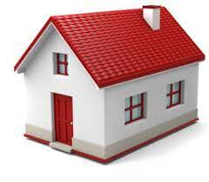
বাড়িরকাজ
তোমার বাড়ির কাছে একটি কারখানা আছে এর ধোঁয়া তোমাদের স্বাস্থ্যের জন্য কী ক্ষতি করে তা তিনটি বাক্যে লিখে আনবে।

Slide 22
সবাই কে ধন্যবাদ

